Slide 1
Proposta de Solução
Problema 3: Maranhon
Cássio Santos, Allen Hichard

Slide 2

Arquitetura do Sistema
Distribuidor
Servidor 2
Servidor 1
Servidor 0
C1
C2
C3

Slide 3
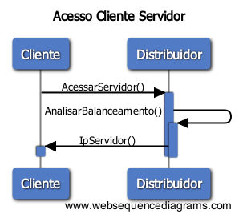
Diagrama de Sequência - Cliente / Distribuidor

Slide 4
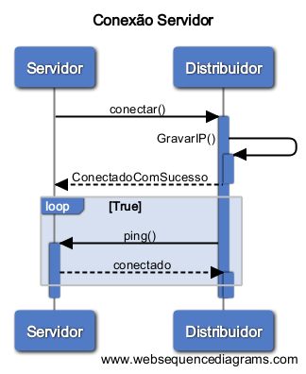
Diagrama de Sequência - Servidor / Distribuidor

Slide 5
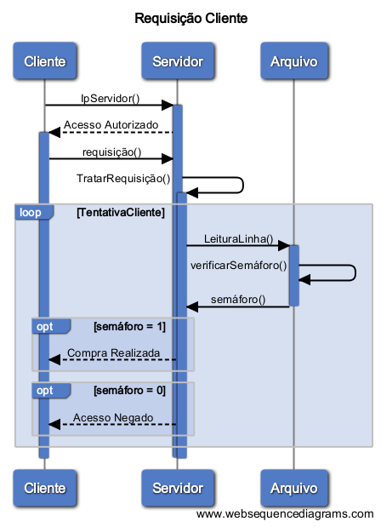
Diagrama de Sequência - Cliente/ Servidor/ Arquivo

Slide 6
Conexão Inicial
Os clientes e os servidores conectam-se à mesma máquina (distribuidor) ;
Um código de operação deve ser enviado para identificar se trata-se de um cliente ou servidor:
Cliente
C.O = 1
Distribuidor
Servidor
C.O = 0

Slide 7
Diagrama de comunicação
Distribuidor
C.O = 0
Maquina 0

Slide 8
Diagrama de comunicação
Distribuidor
Servidor 0

Slide 9
Diagrama de comunicação
Distribuidor
Servidor 0
C.O = 0
Maquina 1

Slide 10
Diagrama de comunicação
Distribuidor
Servidor 0
Servidor 1

Slide 11
Diagrama de comunicação
Distribuidor
Servidor 0
C.O = 1
Servidor 1
Maquina 3

Slide 12
Diagrama de comunicação
Distribuidor
Servidor 0
Servidor 1
Cliente 0

Slide 13
Distribuidor
Distribuidor como ponto de acesso
IP único para acesso externo.
Reorganização da tabela de semáforos quando um servidor conecta ou desconecta do distribuidor.
Notes:
O distribuidor tem o papel de aceitar a entrada de novos servidores e novos clientes na rede a qualquer momento
O único IP conhecido pelas outras máquinas é o IP do Host distribuidor.
Quando um servidor conecta-se ao distribuidor a tabela contendo a informação da linha do livro e do servidor que possui o semáforo dela é re-organizada e distribuida novamente para todos os servidores conectados. Isso vale também para quando um servidor for desconectado.

Slide 14
Distribuidor
Redirecionamento balanceado do cliente quando o mesmo conectar-se ao distribuidor
O distribuidor tem o papel de backup
A peso da aplicação não estará concentrado no distribuidor;
Notes:
Redirecionamento balanceado do cliente quando o mesmo conectar-se ao distribuidor
Quando um cliente conecta-se ao distribuidor ele é redirecionado através do algoritmo de balanceamento para um dos servidores, neste caso, o distribuidor informa o IP do servidor ao cliente, para que estes estabeleçam uma nova conexão
O distribuidor tem ainda o papel de backup já que o mesmo será atualizado assim como os outros servidores.
A peso da aplicação não estará concentrado no distribuidor pois o mesmo não necessita fazer uma atualização constante dos semáforos em cada linha do arquivo.

Slide 15
Algoritmo de balanceamento
Verificar a quantidade de clientes conectados em cada servidor para balancear o novo cliente inserido no servidor com menos clientes.
Enquanto os servidores tiverem a mesma quantidade de clientes conectados, o algoritmo utilizado será o Round Robin.
Servidor 0
Servidor 1
Servidor 2
c1 | c4
c2 | c5
c3

Slide 16
Conexão entre Servidores
A cada nova conexão de Servidor com o Distribuidor, o mesmo é inserido a um grupo multicasting, e todos os servidores recebem os Ip’s dos outros para efetuarem conexões unicast.
ServidorD
ServidorA
ServidorB
ServidorC
Notes:
A cada nova conexão de Servidor com o Distribuidor, a rede é reorganizada de forma a todos os servidores efetuarem conexões multicast com todos os outros servidores

Slide 17
Tratamento de acesso a arquivos compartilhados
Uso de semáforos nos servidores
Cada servidor armazena os semáforos de certas linhas do arquivo
Semáforo = 1
Acessando a linha
Liberando acesso a linha
Semáforo = 0
Notes:
Esquema simples de semáforo no qual a cada tentativa de acessar a memória compartilhada o valor do semáforo é verificado e bloqueia ou não o processo. Decrementando o semáforo caso consiga acessar a área de memória em questão, e incrementando novamente quando o processo sair dessa área.
Se um cliente conectado ao servidor solicitar uma operação de escrita na tabela (Atualização do valor de quantidade de livros) o servidor segue os seguintes passos:
Verifica se o servidor possui o semáforo da linha que o usuário deseja alterar
Se sim, altera o valor do semáforo, faz a operação em seu arquivo, envia a operação para os outros servidores para que estes alterarem os seus arquivos, altera o valor do semáforo
Se não, acessa o servidor que possui o semáforo da linha, altera o valor do semáforo (Se possível) ou entra no estado de bloqueado, altera o seu próprio arquivo, e envia a mensagem para que os outros servidores também alterem seus arquivos, altera o valor do semáforo.

Slide 18
Tabela de livros em cada um dos servidores e distribuidor
Exemplo com 3 servidores conectados, 6 livros na lista e na visão do servidor 2:
Id | Nome do livro | Preço do livro | Quantidade disponível | Servidor com o Semáforo | Valor do semáforo
0 | 50 tons de cinza | R$ 50,00 | 0 | Server 0 | X
1 | O código da Vince | R$ 15,00 | 10 | Server 1 | X
2 | Praticamente Inof. | R$ 7,00 | 35 | Server 2 | 1
3 | A culpa é das estr. | R$ 20,00 | 4 | Server 0 | X
4 | Sistemas Operac. | R$ 120,00 | 50 | Server 1 | X
5 | Crepúsculo | R$ 50,00 | 2 | Server 2 | 0
Créditos: Joel e Heitor

Slide 19
Queda de servidores
O Distribuidor verifica constantemente os servidores operantes;
Servidores inoperantes são retirados da lista;
A tabela de semáforos é reorganizada considerando apenas os servidores ainda operantes.
Caso o servidor caia os cliente pertencentes ao mesmo serão redistribuídos.
Notes:
A todo momento o Distribuidor verifica o “status” dos servidores conectados, caso encontre algum servidor desconectado, é feita uma exclusão deste servidor da lista de servidores e a tabela de semáforos é reorganizada considerando apenas os servidores ainda operantes.
A cada reorganização da tabela, o distribuidor deve reenviar aos servidores os seus novos números de servidores para estes saberem quais linhas da tabela os mesmos possuem os semáforos
Caso tenha uma queda de um dos servidores, os clientes conectam-se novamente com o Distribuidor para acessarem outro servidor

Slide 20
Cliente
Conecta-se ao distribuidor para ter acesso a servidores operantes para atender solicitações.
Ao efetuar uma requisição da operação, o servidor ao qual pertence, analisa se é possível a modificação.
Notes:
O cliente conecta-se ao distribuidor e é redirecionado para um dos servidores. Ele fica conectado a este servidor até finalizar a
O cliente faz a requisição da operação que deseja no servidor que estiver conectado, e o servidor por sua vez, tem que identificar qual dos servidores controlam o acesso a linha de arquivo que o cliente deseja modificar.

Slide 21
Conclusão
Melhoria do sistema
Sistema eficiente
Sincronização de arquivo
Balanceamento de clientes
Sistema facilmente escalonavel
Notes:
É possível fazer a melhoria do sistema Maranhon com a adição de um ponto central que aceite uma quantidade maior de requisições (distribuidor)

